Slide 1
ByteWeight: Learning to Recognize Functions in Binary Code
ByteWeight：学习识别二进制代码中的功能

Slide 2
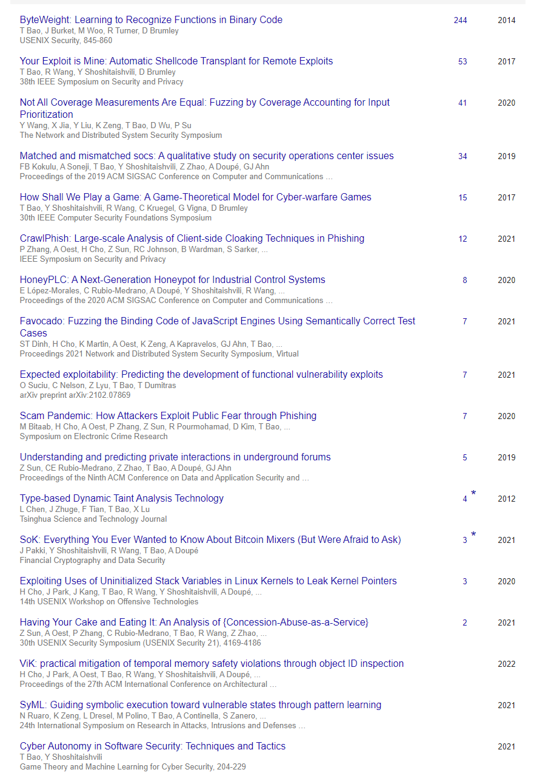
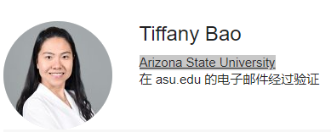
Author
Notes:
Tiffany Bao
Carnegie Mellon University
卡内基梅隆大学（Carnegie Mellon University，简称CMU）坐落于美国宾夕法尼亚州的匹兹堡，是一所拥有14,800名在校学生和1,483名教职及科研人员的大学，是美国25所新常春藤盟校之一。
亚利桑那州立大学（Arizona State University）

Slide 3
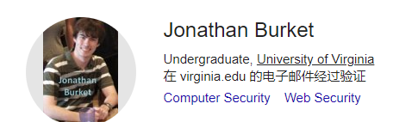
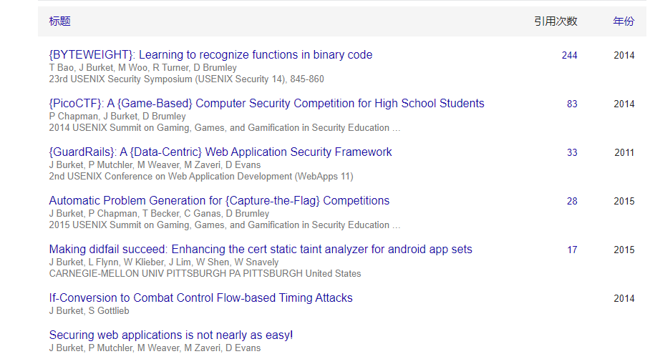
Author
Notes:
Carnegie Mellon University 卡内基梅隆大学
弗吉尼亚大学

Slide 4
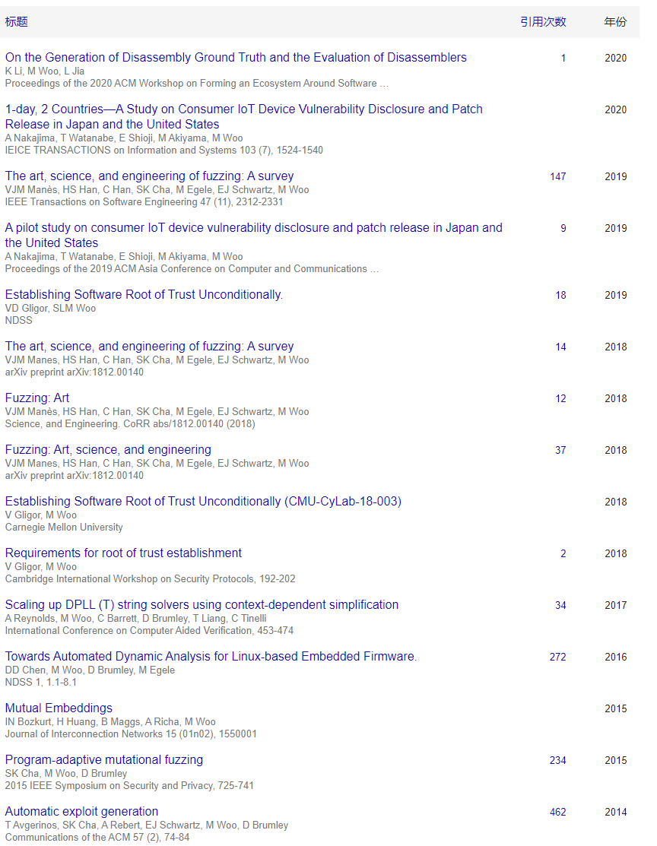
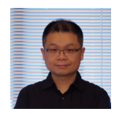

Author
Notes:
Carnegie Mellon University 卡内基梅隆大学 Shan Leung
Hello, I am a Systems Scientist at CyLab in Carnegie Mellon University. I received my Ph.D. in Computer Science from Carnegie Mellon in 2009 and joined CyLab in 2011. My current research interests include software security and program analysis, with a focus on algorithm design and budget optimization.

Slide 5
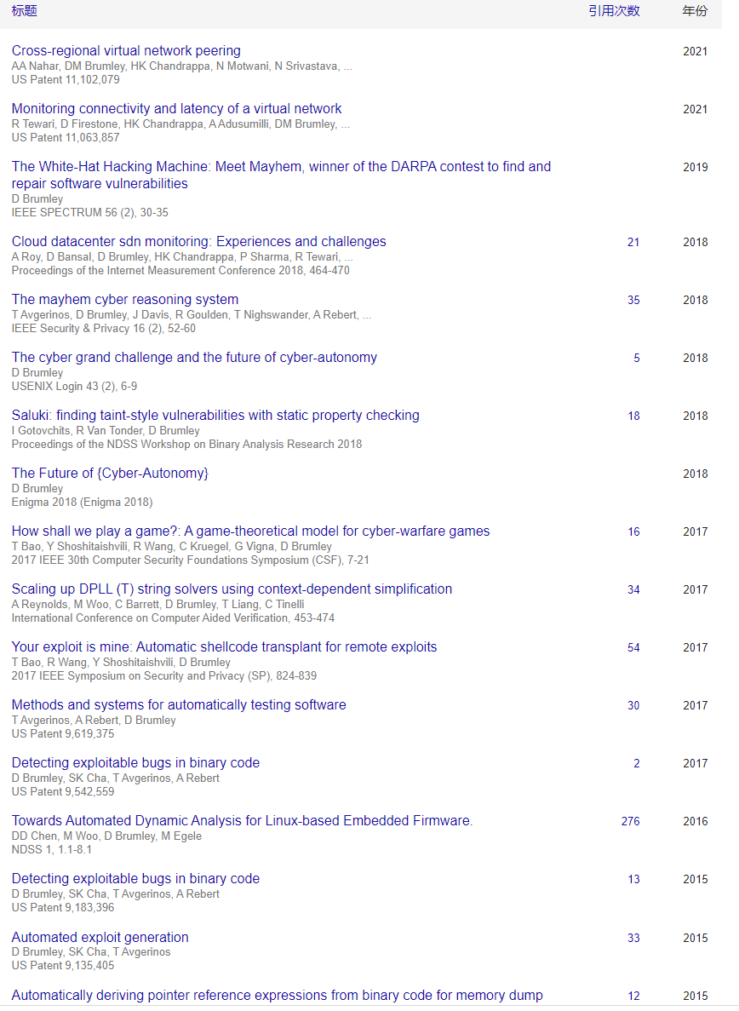
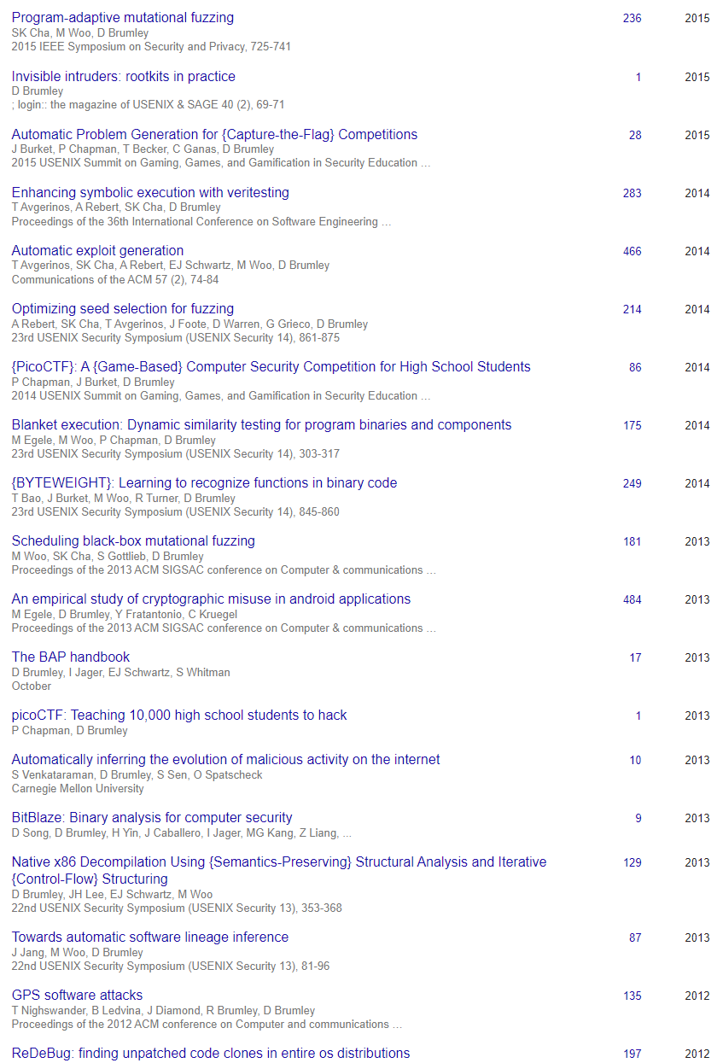
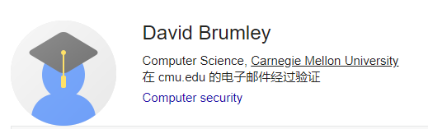
Author
Notes:
Carnegie Mellon University 卡内基梅隆大学 Shan Leung
Hello, I am a Systems Scientist at CyLab in Carnegie Mellon University. I received my Ph.D. in Computer Science from Carnegie Mellon in 2009 and joined CyLab in 2011. My current research interests include software security and program analysis, with a focus on algorithm design and budget optimization.

Slide 6
Motivation
功能识别是逆向工程和二进制程序分析中的一个基本挑战。
不正确的函数标识可能会导致不完整甚至不正确的搜索结果。
在当时的环境下，从剥离的非恶意二进制文件中识别函数方面有多好呢？
在实验中IDA返回了521648个真阳性（41.81%）、266672个假阴性（21.38%）和459247个假阳性（36.81%）。
如果有一个公开的功能识别解决方案，研究人员可以很好地理解其机制和局限性，那么研究人员可能会想出创造性的策略来应对自己项目中的局限性。
Notes:
例如，二进制重写和控制流完整性依赖于二进制文件中准确的函数检测和识别。尽管许多二进制程序分析假定函数可以被预先识别，但在剥离的二进制文件中识别函数仍然是一个挑战。
CFI并不是二进制函数识别技术的唯一消费者。例如，Rendezvous[21]是一个以函数二进制文件的粒度运行的搜索引擎；因此，不正确的函数标识可能会导致不完整甚至不正确的搜索结果。Phoenix[28]、Boomerang[32]和Hex Rays[18]等反编译程序从二进制代码中恢复高级源代码。当然，反编译只在输入二进制文件中标识的那些函数上发生。

Slide 7
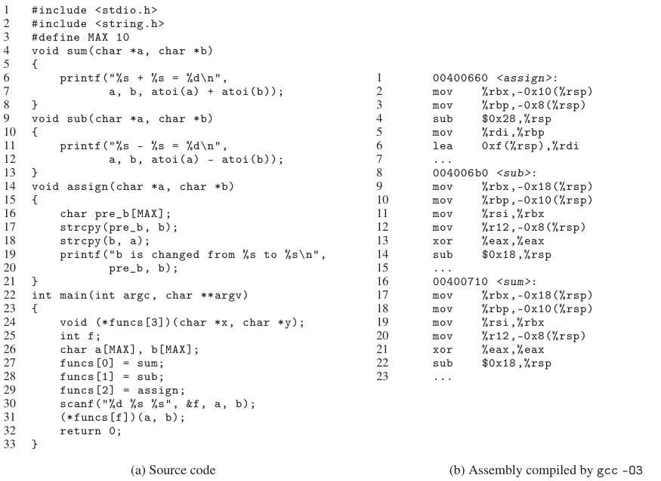
Motivation
Notes:
例如，二进制重写和控制流完整性依赖于二进制文件中准确的函数检测和识别。尽管许多二进制程序分析假定函数可以被预先识别，但在剥离的二进制文件中识别函数仍然是一个挑战。
CFI并不是二进制函数识别技术的唯一消费者。例如，Rendezvous[21]是一个以函数二进制文件的粒度运行的搜索引擎；因此，不正确的函数标识可能会导致不完整甚至不正确的搜索结果。Phoenix[28]、Boomerang[32]和Hex Rays[18]等反编译程序从二进制代码中恢复高级源代码。当然，反编译只在输入二进制文件中标识的那些函数上发生。

Slide 8
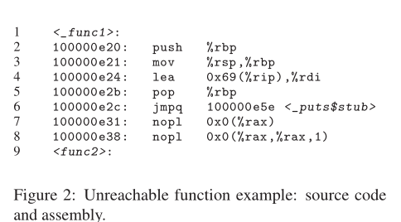
Challenge
1.Not every byte belongs to a function.
Notes:
编译器可能会为函数之间或函数内部的对齐和填充引入额外的指令。

Slide 9
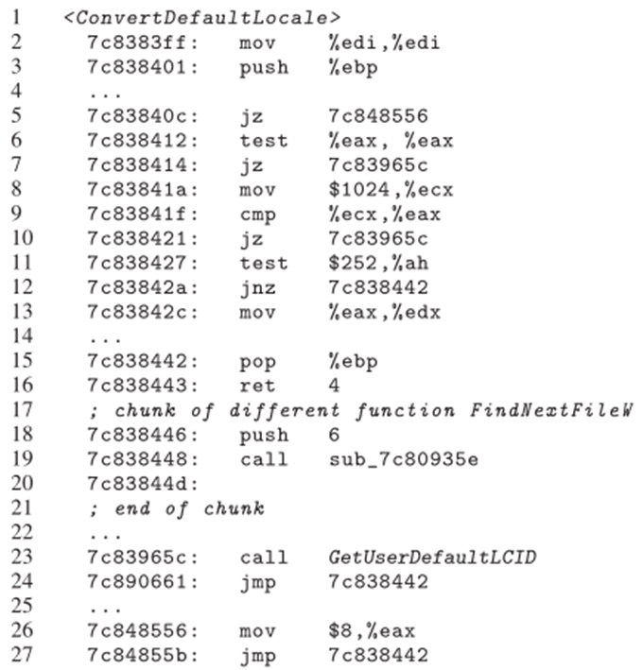
Challenge
2. Functions may be non-contiguous.
Notes:
编译器可能会为函数之间或函数内部职能可能存在差距。间隙可以是跳转表、数据，甚至是完全不同功能的指令[26]。正如Harris和Miller[19]所指出的，函数共享代码也可能导致非连续函数。图3显示了以ConvertDefaultLocale函数开头的代码。然而，在函数的第17–21行进行到一半时，编译器决定为FindNextFileW添加几行代码作为优化。许多二进制分析平台，如BAP[3]和BitBlaze[6]，无法处理非连续函数。的对齐和填充引入额外的指令。

Slide 10
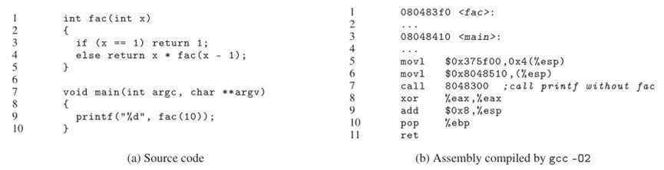
Challenge
3. Functions may not be reachable
Notes:
一个函数可能是死代码，从未被调用，但仍然以二进制形式出现。在许多安全场景中，识别这些功能仍然很重要。例如，假设两个恶意软件样本都包含一个唯一的、可识别但未调用的函数。那么这两个恶意软件样本很可能是相关的，即使从未调用该函数。这样做的一个后果是，仅基于从程序开始的递归反汇编的技术不适合解决函数识别问题。递归反汇编程序只反汇编沿着某些控制流路径出现的字节，因此根据定义，将错过未调用的函数。
出现不可访问性可能有几个原因，包括编译器优化。例如，图4显示了一个名为fac的计算阶乘的函数。当由gcc-O3编译时，对fac调用的结果是预计算和内联的。虽然fac的代码出现了，但它从未在二进制代码中被调用。

Slide 11
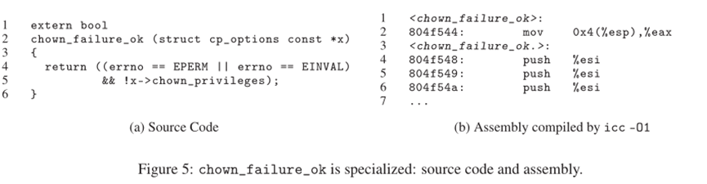
Challenge
4. Functions may have multiple entries.
Notes:
一个函数可能是死代码，从未被调用，但仍然以二进制形式出现。在许多安全场景中，识别这些功能仍然很重要。例如，假设两个恶意软件样本都包含一个唯一的、可识别但未调用的函数。那么这两个恶意软件样本很可能是相关的，即使从未调用该函数。这样做的一个后果是，仅基于从程序开始的递归反汇编的技术不适合解决函数识别问题。递归反汇编程序只反汇编沿着某些控制流路径出现的字节，因此根据定义，将错过未调用的函数。
出现不可访问性可能有几个原因，包括编译器优化。例如，图4显示了一个名为fac的计算阶乘的函数。当由gcc-O3编译时，对fac调用的结果是预计算和内联的。虽然fac的代码出现了，但它从未在二进制代码中被调用。

Slide 12
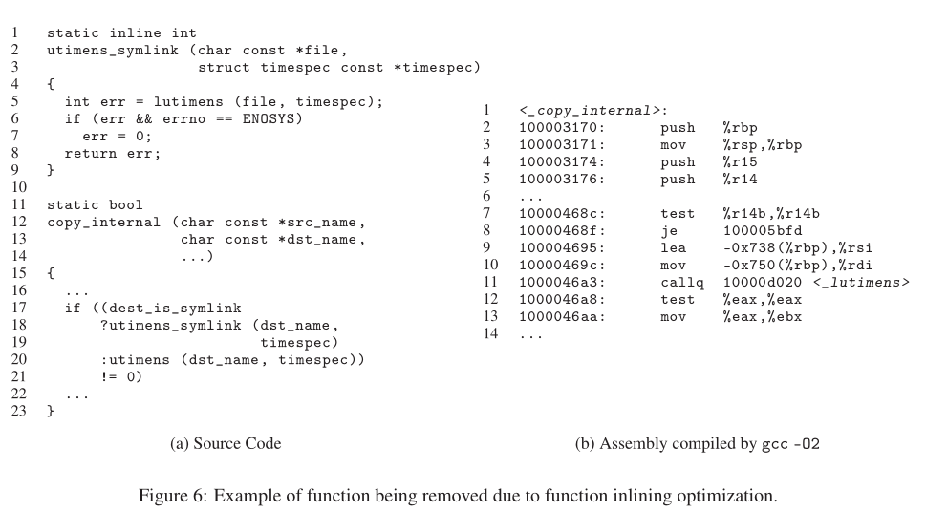
Challenge
5. Functions may be removed.
Notes:
函数可以通过函数内联删除，尤其是小函数。编译器执行函数内联以减少函数调用开销，并提供更多优化机会。例如，当gcc使用-O2编译时，函数utimens_symlink被内联到函数copy_internal中。源代码和汇编代码如图6所示。注意，函数内联不必在源代码中用内联注释显式声明。默认情况下，许多编译器内联函数，除非使用-fno-deault-inline等选项显式禁用[17]。这表明，对于那些需要函数信息的二进制分析技术，即使源代码是可访问的，健壮的函数识别技术仍应在二进制程序上运行。如果使用源代码，由于编译过程中函数是内联的，因此函数标识可能不那么精确。

Slide 13
Challenge
6. Each compilation is different.
Notes:
二进制代码不仅严重受编译器的影响，还受编译器版本和所采用的特定优化的影响。

Slide 14
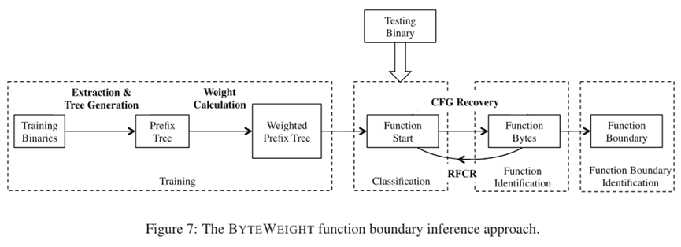
Implementation

Slide 15
Evaluation
Does BYTEWEIGHT’s pattern matching model perform better than known models for function start identification?
Does BYTEWEIGHT perform function start identification better than existing binary analysis tools?
Does BYTEWEIGHT perform function boundary identification better than existing binary analysis tools?
Notes:
Does BYTEWEIGHT’s pattern matching model perform better than known models for function start identification?
BYTEWEIGHT的模式匹配模型是否比已知的函数起始识别模型表现更好？
Does BYTEWEIGHT perform function start identification better than existing binary analysis tools?
byteweight是否比现有的二进制分析工具更好地执行函数起始识别？
Does BYTEWEIGHT perform function boundary identification better than existing binary analysis tools?
BYTEWEIGHT比现有的二进制分析工具更好地识别函数边界吗？

Slide 16
Evaluation
实验中，将ByteWeight与现有工具在准确性和速度方面进行了比较
实验环境：操作系统Linux Windows，指令集二进制文件由x86和x86-64二进制文件组成、编译器GNU gcc、英特尔icc和微软VS，优化等级 4个级别

Slide 17
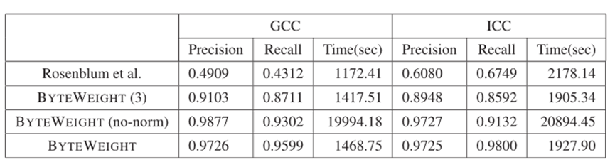
Evaluation
Notes:
Does BYTEWEIGHT’s pattern matching model perform better than known models for function start identification? BYTEWEIGHT的模式匹配模型是否比已知的函数起始识别模型表现更好？
我们的第一个实验评估了用于功能启动识别的签名匹配模型。我们比较了字节权重和Rosenblum等人在准确性和速度方面的实现。为了同等地评估签名匹配模型，本实验中没有使用递归函数调用解析。
表2显示了每个编译器和每个函数开始标识模型的精度、召回率和运行时间。从表中我们可以看到，Rosenblum等人的实现的准确率低于70%，而两个字节权重系列模型的准确率都超过了85%。请注意，具有10个长度和规范化签名（表中最后一行）的字节权重表现得特别好，准确率约为97%，比Rosenblum等人的实现提高了35%以上。

Slide 18
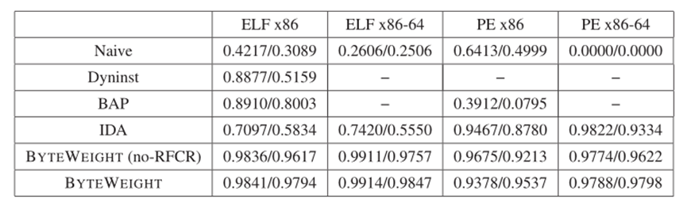
Evaluation
Notes:
第二个实验根据现有的静态分析工具评估了我们的完整功能启动识别。我们比较了字节权重（无RFCR）——没有递归函数调用解析的版本、字节权重和以下工具：
注意，并不是我们实验中的每个工具都支持所有二进制目标。
如表3所示，在没有递归函数调用解析的情况下，字节权重比字节权重获得了更高的精度和召回率。字节权重在Linux中的表现高于96%，而所有其他工具的表现都低于90%。在Windows中，我们在精确度方面的性能与IDA相当，但在召回方面的结果有所改善。

Slide 19
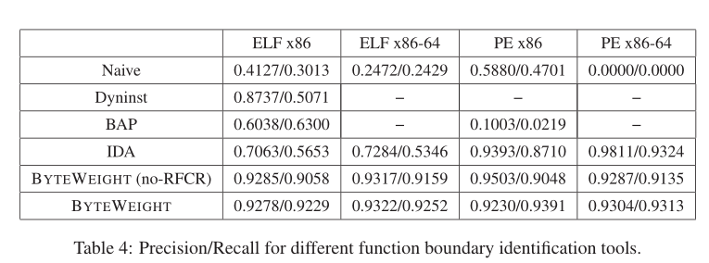
Evaluation
Notes:
Function Boundary Identification
我们的工具在Linux中表现最好，与Windows中的IDA相当。特别是，对于Linux二进制文件，字节权重和字节权重（无RFCR）的精度和召回率都在90%以上，而IDA低于73%。对于Windows二进制文件，IDA比x86-64二进制文件的字节权重效果更好，但对于x86二进制文件，效果稍差。

Slide 20
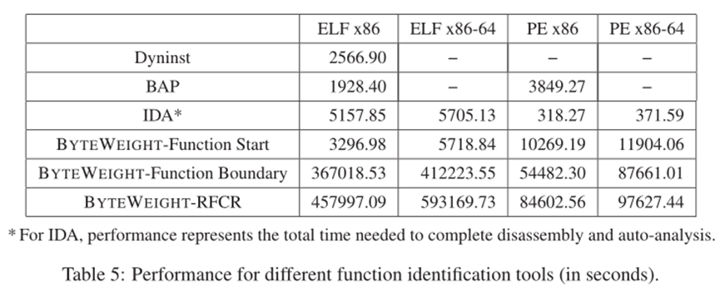
Evaluation
Notes:
训练我们将字节权重与Rosenblum等人的工作在训练所需时间方面进行了比较。由于我们无法访问他们的培训代码或培训数据，因此我们将根据论文中报告的性能对结果进行比较。Rosenblum等人的工作主要有两个步骤。首先，他们进行特征选择，以确定信息量最大的惯用语——即在函数启动之前或函数启动之后立即出现的模式。其次，他们使用逻辑回归模型训练这些习语的参数。虽然他们没有为参数学习提供时间，但他们确实描述了1171个二进制文件的特征选择需要150天的计算时间。然而，我们的工具只花了586.44个计算小时来训练2064个二进制文件，包括设置交叉验证所需的开销。测试。我们列出字节权重、IDA、BAP和Dyninst的性能进行测试。如第4节所述，字节权重在测试中有三个步骤：通过模式匹配识别函数开始，通过CFG和VSA识别函数边界，以及递归函数调用解析（RFCR）。我们单独报告我们的时间表现，如表5所示。
IDA显然是处理PE文件最快的工具。对于ELF二进制文件，使用IDA和字节权重来识别函数启动需要相似的时间，但是我们测量的IDA时间还包括运行其他自动分析所需的时间。BAP和Dyninst在ELF x86二进制文件上有更好的性能，主要是因为它们比字节权重匹配更少的模式，并且不规范指令。该表还显示，函数边界识别和递归函数调用解析的计算成本很高。这主要是因为我们在CFG恢复期间使用VSA来解决间接调用，这比通过递归反汇编进行的典型CFG恢复成本更高。因此，虽然启用RFCR的字节权重提高了召回率，但速度也相当慢。

Slide 21
THANK YOU !
BEATIT’S PPT STUDIO

